Slide 1
自己紹介

Slide 2
講師の紹介
名前： 吉田 勝俊
所属： 宇都宮大学大学院 工学研究科
教育分野
機械力学，機構学，制御工学
（機械システム工学科，機械知能工学専攻）
研究分野
非線形力学，確率力学，ヒューマンダイナミクス

Slide 3
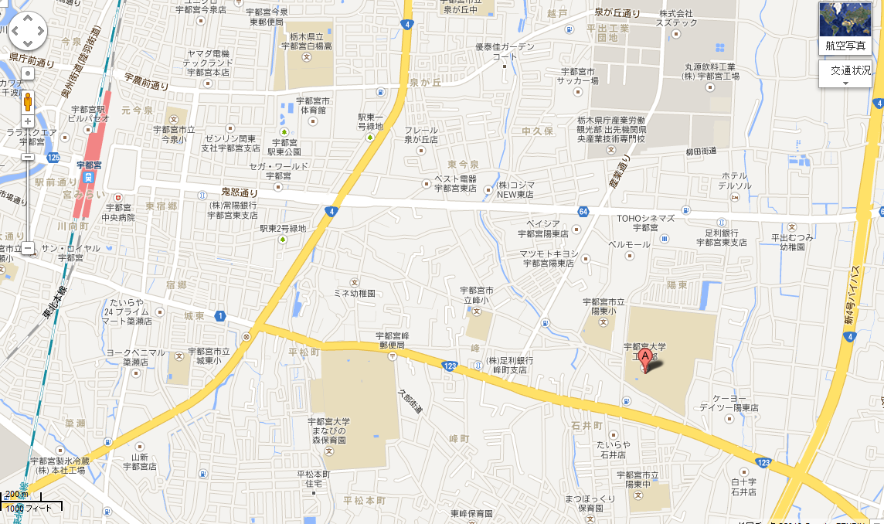
宇都宮大学 （駅から 3km 前後）
工学部
教・国・農

Slide 4
講師の所属
宇都宮大学
教育学部
国際学部
農学部
工学部
機械システム工学科
（機械知能工学専攻）
電気電子工学科
応用化学科
建設学科
情報工学科
吉田研究室
（機械力学）
熱
流体
材料
機械要素
加工
ロボット
バイオetc

Slide 5
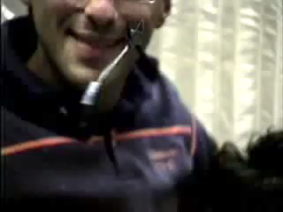

吉田研究室 （保有技術）
力学と制御 （院生は全員できる？）
力学シミュレーション
制御系設計，人工知能
プログラミング （院生は全員できる？）
グラフィックス，画像解析
マン-マシン・インターフェース
科学技術計算
文系の手法
社会心理学，感性評価など
ゲーム理論，利害分析など
NASAの実験
吉田研のシミュレーション

Slide 6
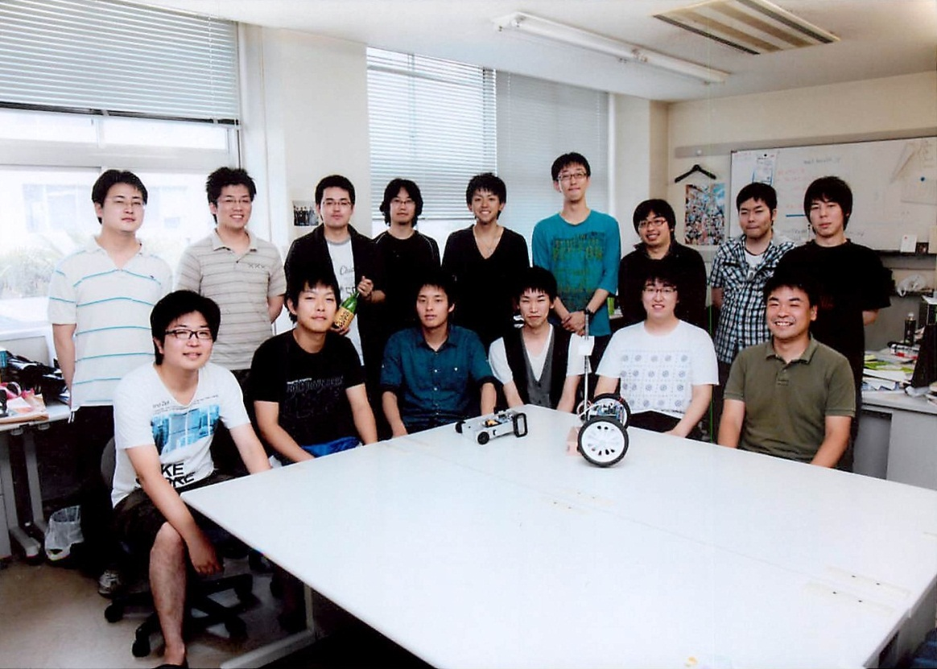
メンバー構成
教員：１名（吉田）
学生：１５名
博士１年： １名
修士２年： ５名
修士１年： ４名
学部４年： ５名
指導方針
お前らでどうにかしろ

Slide 7
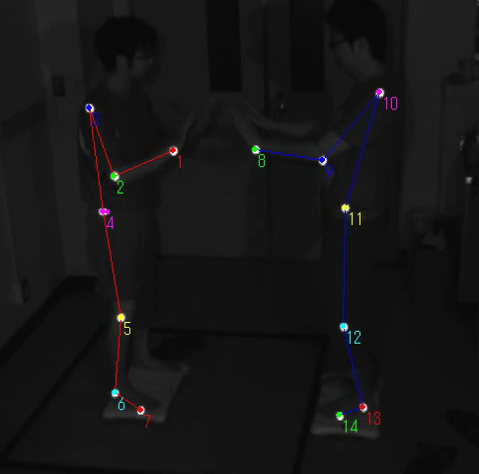
最近のメインテーマ
真似する機械を作る！
基礎
力学と制御
知能
ロボット工学
応用
スポーツ科学
福祉工学

Slide 8
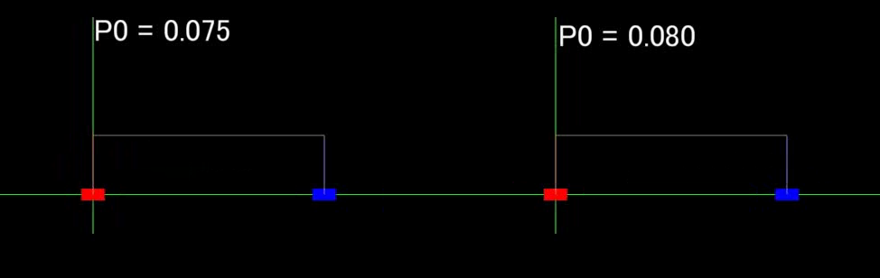
進捗： 自律手押し相撲ロボ
制作にはまだ遠いが，近づいてはいる！

